Slide 1
BESLENME
Uzm. Dr. Edanur KÖYCEĞİZ
Halk Sağlığı Uzmanı
Birim Sorumlusu

Slide 2
Beslenme
Açlık duygusunu bastırmak,
Karın doyurmak,
Canının çektiği şeyleri yemek içmek değildir.

Slide 3
BESLENME
Büyümek,
Gelişmek,
Sağlıklı ve üretken olarak iyi ve kaliteli yaşam sürebilmek için gerekli olan öğeleri vücuda alıp
kullanabilmektir.

Slide 4
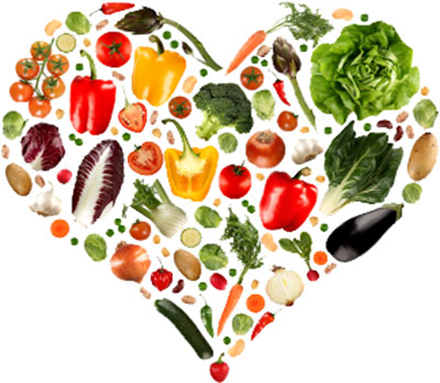
YETERLİ VE DENGELİ BESLENME
Besinlerin,
yaş, cinsiyet ve aktiviteye göre
gereken miktarda tüketilmesidir.

Slide 5
Yaşam döngüsünün herhangi bir döneminde
yetersiz ve dengesiz beslenme,
ilerleyen yaşlarda
önemli sağlık sorunlarına neden olmaktadır.

Slide 6
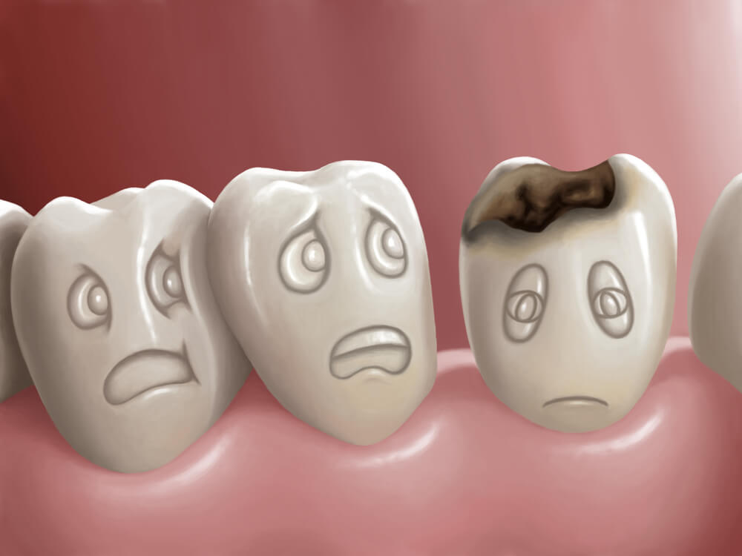
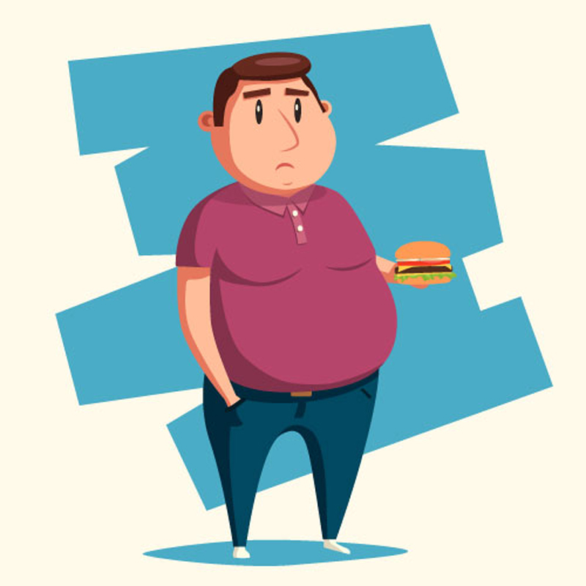
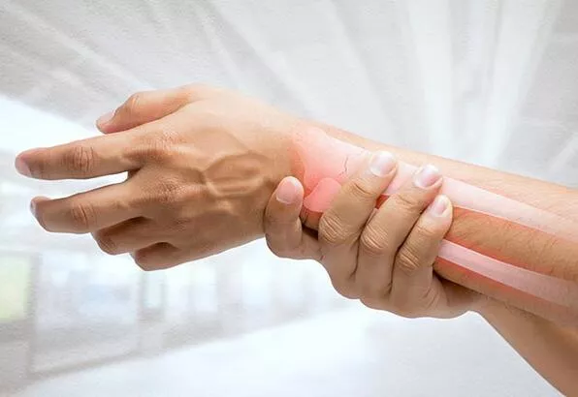
Yeterli Ve Dengeli Beslenmediğimizde Hangi Sağlık Sorunları İle Karşılaşabiliriz?
Diş Çürükleri
Vitamin, Mineral Yetersizlikleri
Kansızlık
Şişmanlık
Şeker Hastalığı
Yüksek Tansiyon
Kalp Hastalıkları
Kemik Erimesi
Karaciğer Yağlanması
Bazı Kanser Türleri
Okul ve İş Başarısında Azalma

Slide 7
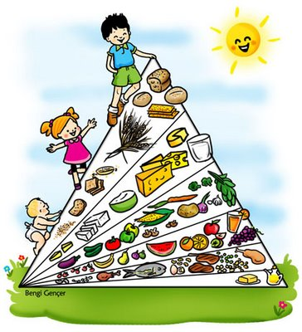
Temel Besin Grupları
Süt ve süt ürünleri grubu
Et-tavuk-balık-yumurta-baklagiller-yağlı tohumlar-sert kabuklu yemişler grubu
Ekmek ve tahıllar
Meyve ve sebze grubu

Slide 8
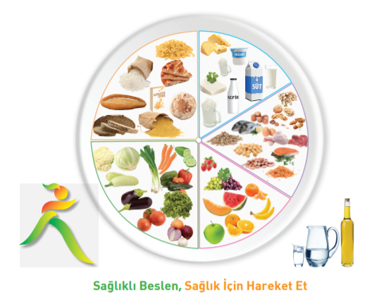
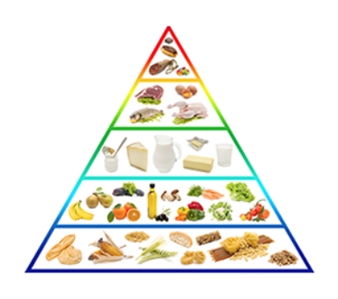
Sağlıklı Beslenme Modelleri
Besin Yoncası
Sağlıklı Besin Tabağı
Besin Piramidi

Slide 9
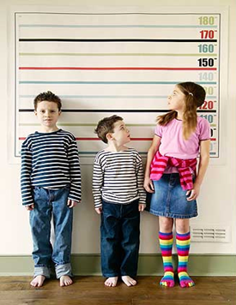
Süt ve Süt Ürünleri Grubu
Süt, kefir, yoğurt, peynir, ayran, sütlü tatlı, vb.
Yüksek kalitede protein, kalsiyum, fosfor, çinko, B1, B2, B3, B6, B12, A, D, E, K vitaminlerini içerirler.
Önemi:
Büyüme ve Gelişme
Dokuların Onarımı
Kemik Gelişimi ve Sağlığı
Sinir ve Kasların
Düzenli Çalışması
Hastalıklara Karşı Direnç

Slide 10
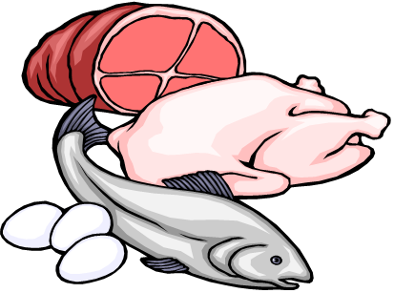
Et-Yumurta-Baklagiller-Yağlı Tohumlar-Sert Kabuklu Yemişler Grubu
Protein, Demir, Çinko, Fosfor, Magnezyum, B2, B3, B6, B12
Vitamini içerirler.
Önemi:
Büyüme ve Gelişme
Hücrelerin Yenilenmesi ve Doku Onarımı
Kan Yapımı
Sinir, Sindirim Sistemi ve Deri Sağlığı
Hastalıklara Karşı Direnç

Slide 11
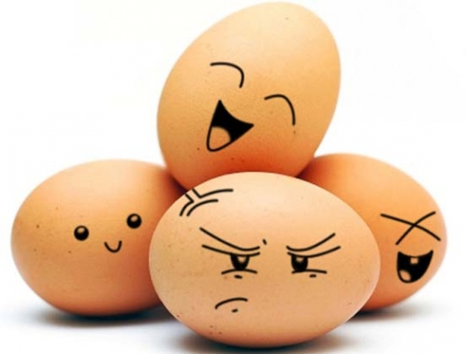
YUMURTA
Kaliteli Protein ( Büyüme Gelişme- Doku Onarımı)
Vitamin ve Mineral Açısından Zengin

Slide 12
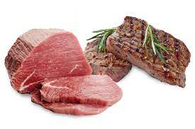
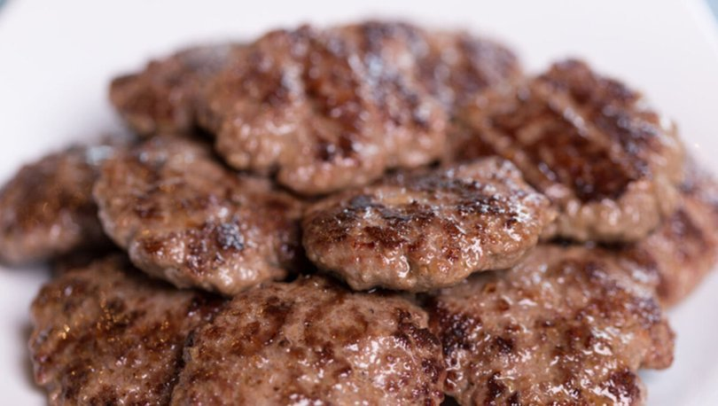
KIRMIZI ET
Kaliteli Protein (Büyüme Gelişme)
Demir, B12 (Eksikliğinde Kansızlık)

Slide 13
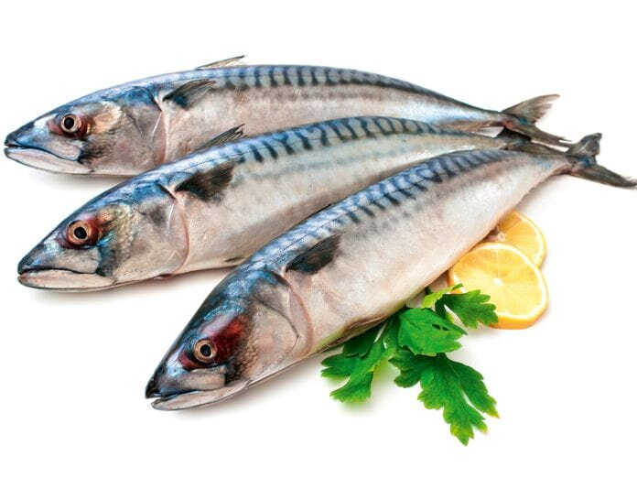
BALIK
Omega-3 Yağ Asidi İçerir.
Öğrenmeyi Kolaylaştırır.

Slide 14
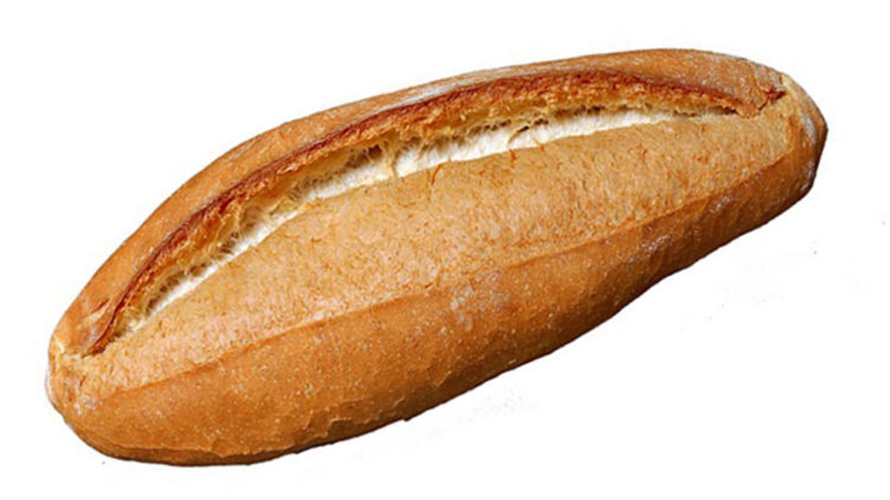
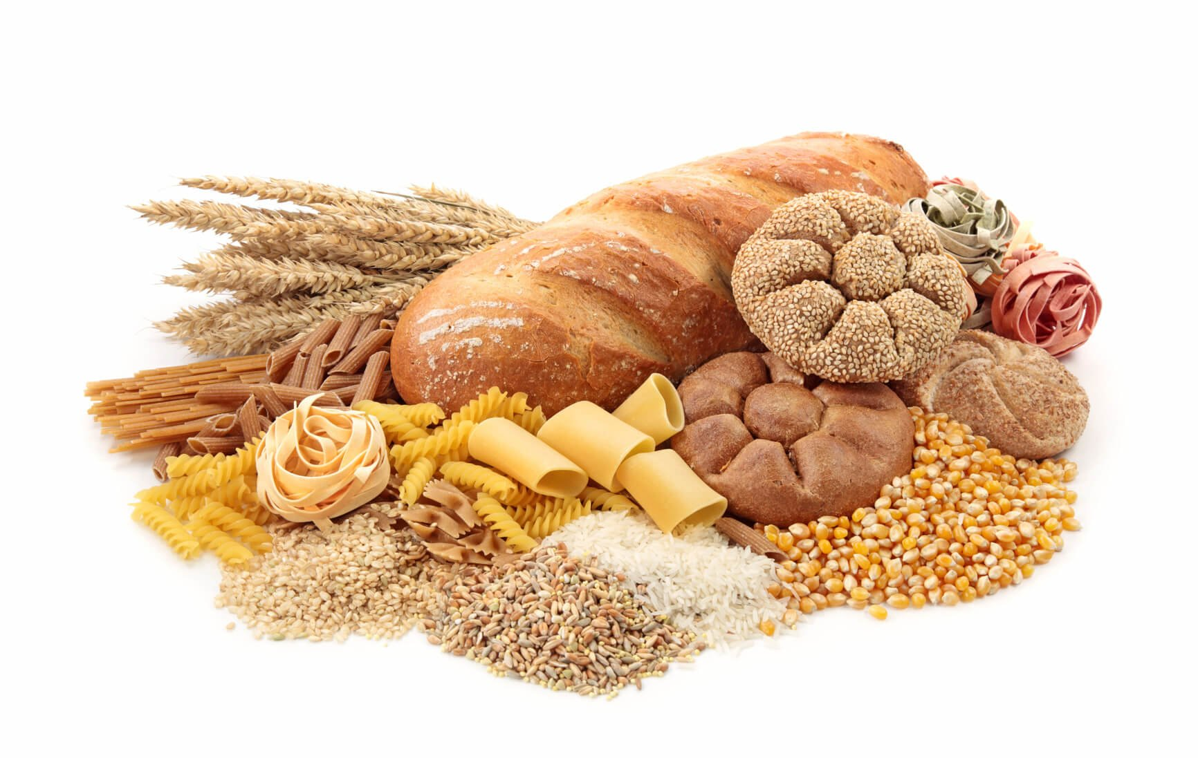
Ekmek Ve Tahıllar
Karbonhidrat içeriği yüksektir. Protein ve yağ içeriği düşüktür.
E vitamini, B12 dışındaki B grubu vitaminlerinden zengindir.
Önemi:
Temel Enerji Kaynağı
Sinir, Sindirim Sistemi Ve Deri Sağlığı
Hastalıklara Karşı Direnç

Slide 15
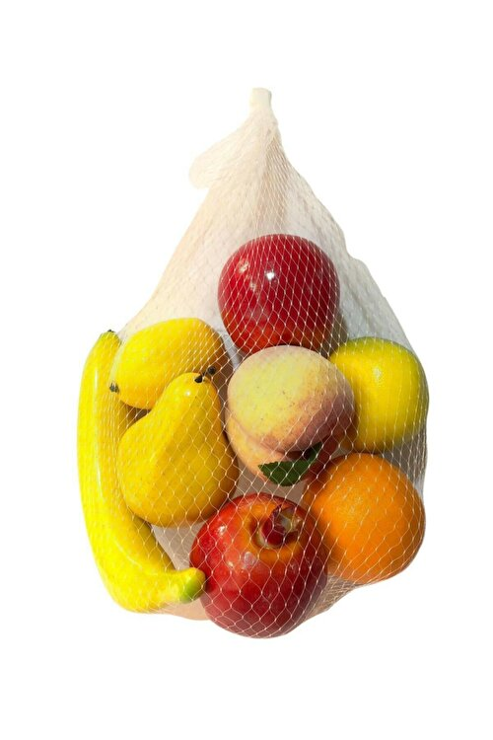
Meyve ve Sebze Grubu
Bileşimlerinin önemli kısmı sudur. Bu nedenle günlük enerji, yağ ve protein gereksinmesine çok az katkıda bulunurlar.
Mineraller ve vitaminler bakımından özellikle folat (folik asit), A vitaminin ön öğesi olan beta-karoten, E, C, B2 vitamini, kalsiyum, potasyum, demir, magnezyum, posa ve diğer antioksidan özellikte olan bileşiklerden zengindir.
Önemi:
Büyüme ve Gelişme
Hücre Yenilenmesi, Doku Onarımı
Kan Yapımı
Diş ve Diş Eti Sağlığı
Deri Sağlığı, Göz Sağlığı
Hastalıklara Karşı Direnç
Vücuttan bazı zararlı maddelerin atılması

Slide 16
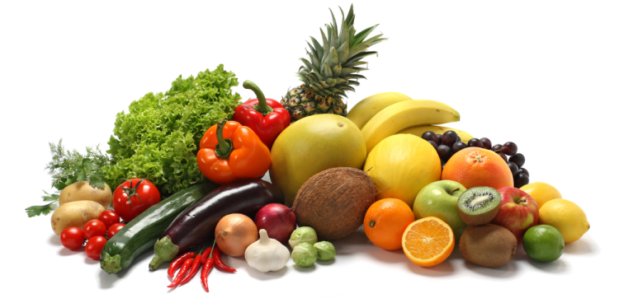
Meyve ve Sebze Grubu
Dengesiz beslenmeye bağlı şişmanlık ve kronik hastalıkların (kalp- damar hastalıkları, hipertansiyon, inme, kolon ve meme gibi bazı kanser türleri) oluşma riskini de azaltırlar.

Slide 17
“Günde üç öğün yemek yendiğinde ve her öğünde her gruptan besin, önerilen miktarlarda tüketildiğinde yeterli ve dengeli beslenme sağlanır.”

Slide 18
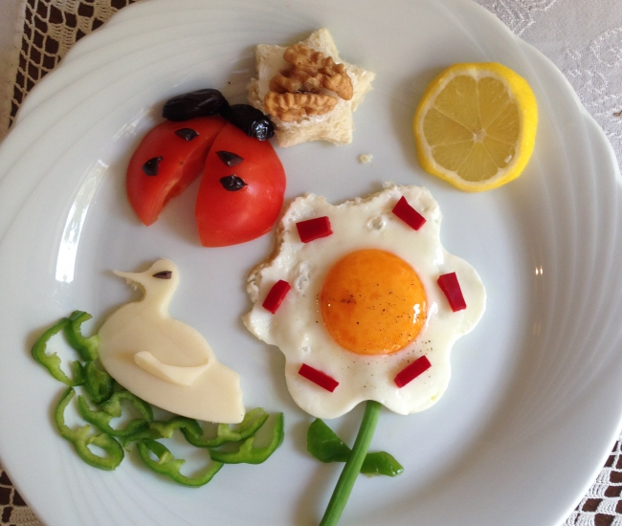
SABAH KAHVALTISI
AKŞAM YEMEĞİ İLE SABAH KAHVALTISI ARASINDA
12 SAATLİK SÜRE GEÇER.
SABAH
KALKTIĞIMIZDA KAHVALTI YAPMAZSAK
BEYNİMİZDE YETERİNCE ENERJİ
OLUŞMAZ.
12

Slide 19
SABAH KAHVALTISI
Sabahları daha iyi hissetmeyi ve daha iyi öğrenmeyi sağlar.
Kahvaltı etmeden okula gelen çocukların daha az başarılı oldukları görülmüştür.
Bu nedenle kahvaltı etmeden evden çıkmamaya özen gösterilmelidir.

Slide 20
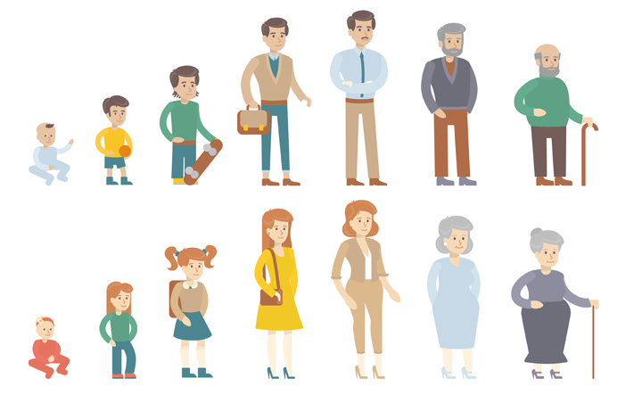
Her yaş döneminde yeterli ve dengeli beslenme oldukça önemlidir.
Özellikle bebeklik, okul öncesi ve okul çağı dönemi, ergenlik ve yaşlılık döneminde sağlıklı beslenme bireylerin yaşam kalitesini arttırır.

Slide 21
Okul Çağı Çocuklarında Beslenme
Sağlıklı, yeterli ve dengeli beslenme her yaş döneminde olduğu gibi özellikle çocuklar için çok önemlidir.

Slide 22
Hızlı büyüme ve gelişme nedeni ile çocukların pek çok besin öğesine olan ihtiyacı hayatın diğer dönemlerine oranla daha fazladır ve bu dönemde kazanılacak beslenme alışkanlıkları yaşam boyu sürmektedir.
Toplumun çekirdeğini oluşturan ve sürekli bir büyüme gelişme süreci içinde olan çocuklar, beslenme yetersizliklerinden en çok etkilenen gruplardan biridir.

Slide 23
Sağlıklı beslenmenin yanı sıra çocukların daha hareketli bir yaşam tarzı benimsemeleri, fiziksel aktivite düzeylerinin arttırılması ve bu konuda desteklenmeleri çocukların sosyal, zihinsel ve bedensel gelişimlerine önemli katkılar sağlayacaktır.

Slide 24
Adölesan (Ergenlik) Çağı Çocuklarında Beslenme
Ergenlik; fiziksel, biyokimyasal, ruhsal ve sosyal yönden hızlı büyüme, gelişme ve olgunlaşma süreçleriyle çocukluktan yetişkinliğe geçiş dönemidir. Ergenlik çağı 12-18 yaş grubunu içerir. Ergenlik çağının genellikle kızlarda 10-12, erkeklerde ise 11-14 yaşlar arasında başladığı kabul edilmektedir.

Slide 25
Ergenlik çağı gençlerin yeterli ve dengeli beslenmeleri büyüme ve gelişme hızlandığı için önemlidir. Beslenme, gencin yaşına göre boy uzunluğu ve vücut ağırlığının saptanması ile değerlendirilir.
Ayak üstü beslenme (fast food) veya abur-cubur beslenme alışkanlığı çocuk ve gençler arasında yaygın olarak görülmektedir. Genellikle ayak üstü beslenmede A ve C vitaminleri, kalsiyum, posa tüketimi yetersizdir, yağ ve tuz tüketimi ise yüksektir.
Bu yaş grubunun diğer bir yanlış alışkanlığı da öğün atlamadır. En çok atlanan öğün ise sabah kahvaltısıdır. Oysa, sabah kahvaltısı tüm yaş grupları için olduğu gibi ergenler için de önemli bir öğündür.

Slide 26
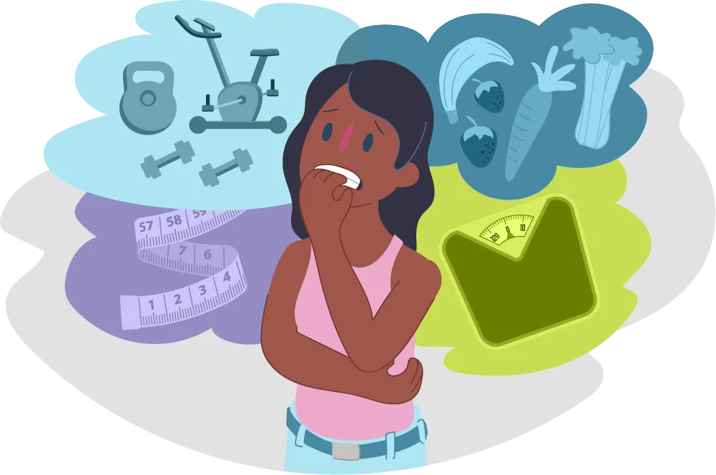
Ergenlik çağında özellikle kızlarda görülen anoreksiya nervosa ve bulimia nervosa gibi hiçbir şey yememe veya çok yedikten sonra kendini kusturma gibi durumlar yeme bozukluklarıdır. Ciddi sağlık sonuçları olabilir, mutlaka tedavi edilmesi lazımdır.
Doğru tedavi ve destek ile genç hem sağlığına
hem de ideal kilosuna
kavuşabilir. Yeter ki bu konuda yalnız olmadığını
ve başvurması halinde ihtiyacı olan
desteği alabileceğini bilsin.

Slide 27
Herkes için geçerli tek bir kilo yoktur.
Doğru kilo, cinsiyete, yaşa, hayatın hangi evresinde olunduğuna, kişinin boyuna göre değişir.
Bu yüzden kendimizi başkaları ile kıyaslamamalı, kendi ideal kilomuzu öğrenmeliyiz.
Aile hekimimizden bu konuda danışmanlık hizmeti alabiliriz.

Slide 28
BESLENMEYE DAİR HATIRLATMALAR

Slide 29
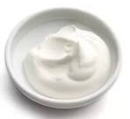
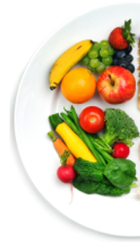
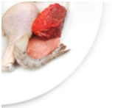
Bir Öğünde Her Besin Grubundan Yemeliyiz.
Dengeli Öğün

Slide 30
Güne kahvaltı ile başlamalıyız.
Notes:
Akşam yemeği ile sabah arasında yaklaşık 10-12 saatlik bir süre geçmekte ve vücudumuz uyurken de çalışmaya devam etmektedir. Bu süre içinde vücut, besinlerin tümünü kullanır. Yeni bir güne sabah kahvaltı yaparak başlamak, güne istekli başlamada ve verimli bir şekilde sürdürmede büyük rol oynamaktadır.

Slide 31
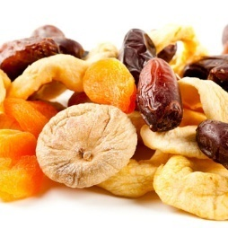
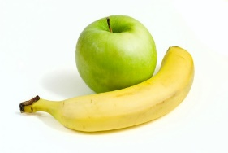
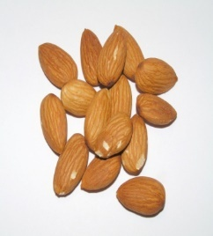
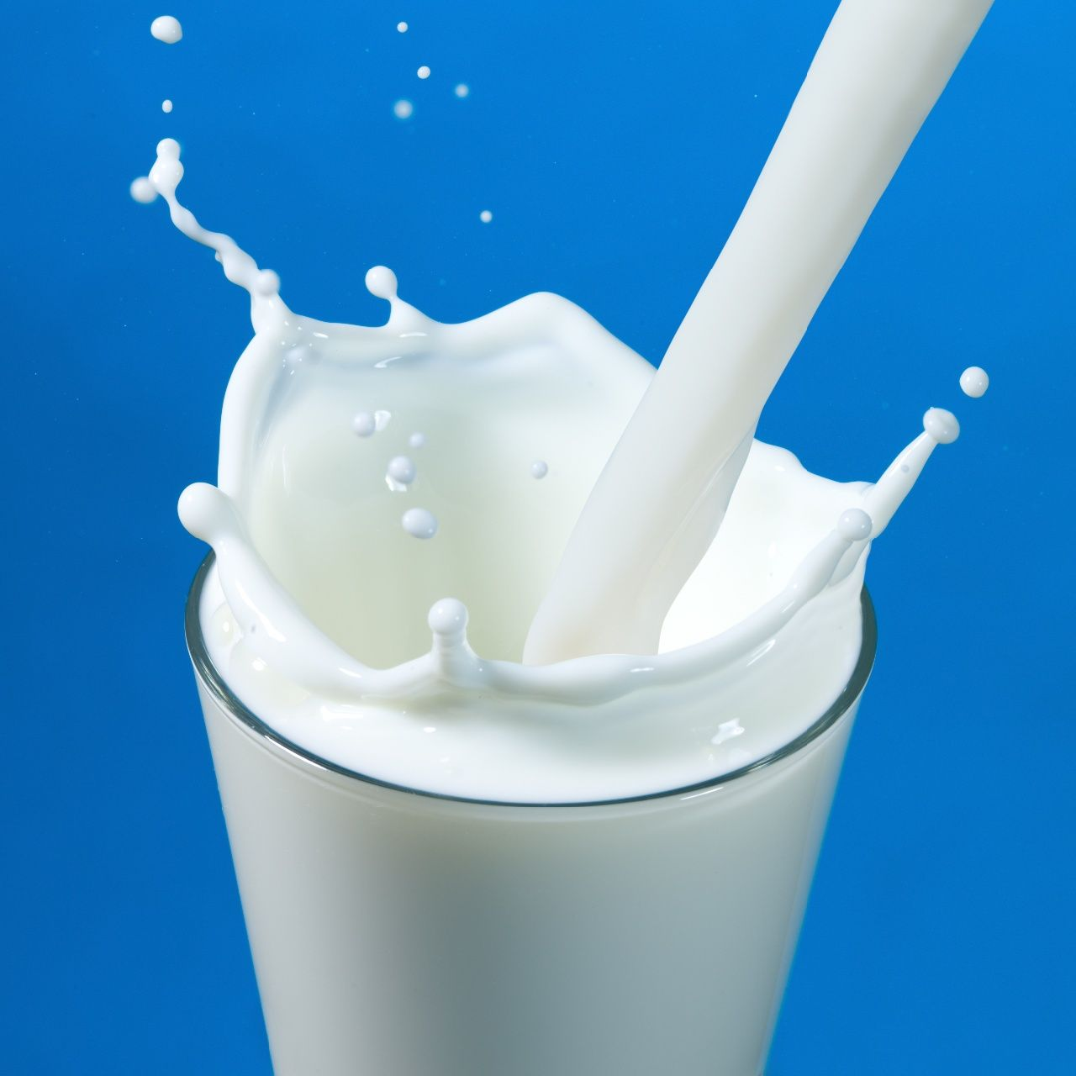
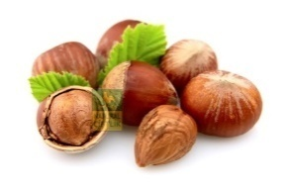
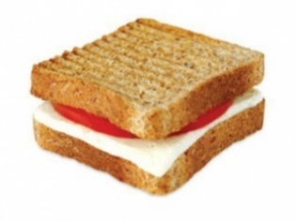
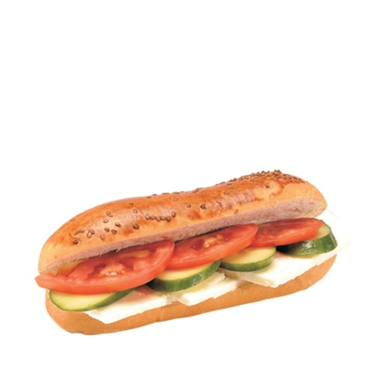
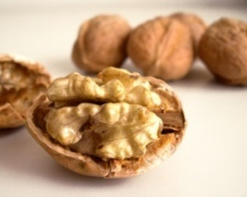
Öğün Atlamamalıyız & Sağlıklı Ara Öğünler Tüketmeliyiz.
Kahvaltı
Öğle Yemeği
Akşam Yemeği
Ara Öğün
Ara Öğün
Ara Öğün

Slide 32
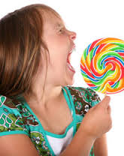
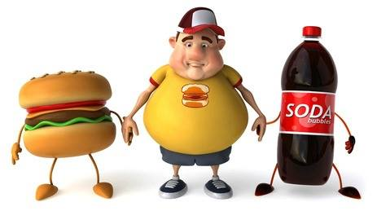
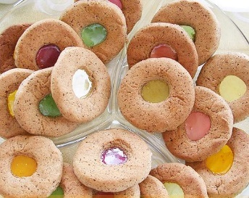
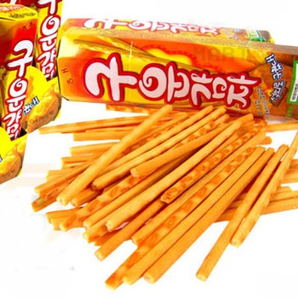
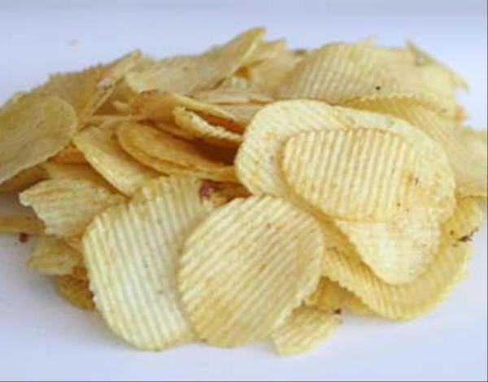
Öğün aralarında çikolata, cips, asitli içecekler, bisküviler, krakerler gibi yiyecekler yememeliyiz.

Slide 33
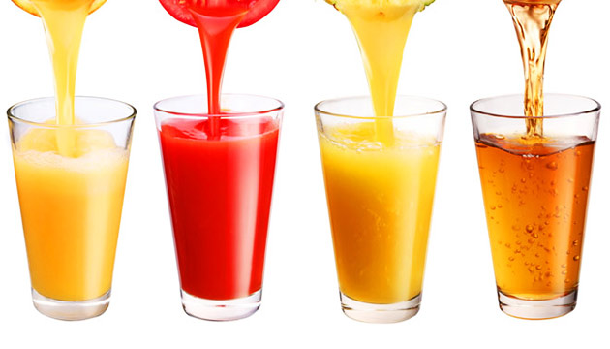
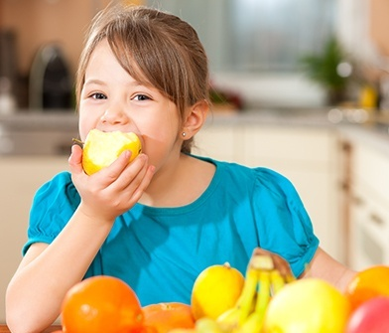
Hazır meyve sularını tüketmemeliyiz. Taze sıkılmış meyve suyu veya meyvenin kendisini tercih etmeliyiz.

Slide 34
Kaynaklar
Türkiye Beslenme Rehberi
https://www.sagligim.gov.tr/
https://hsgm.saglik.gov.tr/

Slide 35
Teşekkür
ederim..

